Slide 1
15.3 代数系统的同态与同构
同态映射的概念
  同态映射定义
  同态映射分类
  实例
同态映射的性质
  同态映射的合成仍旧是同态映射
  同态像是映到代数系统的子代数
  同态像中保持原有代数系统的运算性质

Slide 2
同态映射的定义
定义 设V₁ =< A, o₁, o₂, ..., o_{r} > , V₂ =< B, o₁′, o₂′, ..., o_{r}′ > 是同类型代数系统， o_{i}， o_{i}′为k_{i} 元运算, i=1,2,…,r. 函数 f : A→B, 对于所有的运算o_{i}与o_{i}′，∀ x_{i}, …, x_{ki} ∈A,
f (o_{i} (x_{i},…, x_{ki} )) = o_{i}′ (f(x₁), f(x₂), … , f(x_{ki})) ,
则称 f 为V₁到V₂的一个同态映射，简称同态.
称<f(A), o₁',o₂',...,o_{r}'>为<A, o₁ ,o₂ ,...,o_{r}>的一个同态象.
其中 f(A) = {x|x=f(a),a∈A}⊆B

Slide 3
同态映射的定义（续）
f: A→B
x
f
(
x
)
1
1
x
f
(
x
)
2
…
2
…
x
f
(
xki
)
ki
……
……
O_{i} (x₁, x₂, … ,x_{ki})
f(O_{i} (x₁, x₂, … ,x_{ki}))
= O_{i}′(f(x₁), f(x₂), … , f(x_{ki}))
A
B

Slide 4
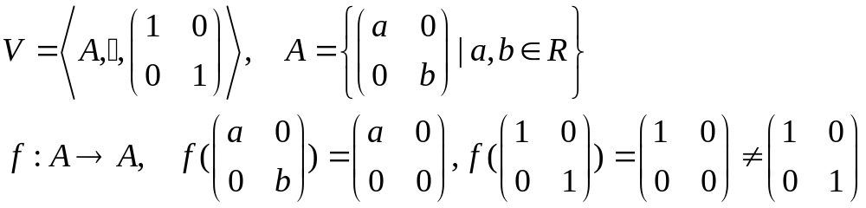
几点说明
1. 对于二元运算、一元运算、0元运算采用下述表示：
f(x*y)=f(x) ★f(y)
f(△x)= △’ f(x)
f(a)= a’
2. 同态映射要对所有的运算保持等式，包括0元运算.例如
则f 不是V的自同态，因为不保持0元运算

Slide 5
同态映射的分类
设V₁ =< A, o₁, o₂, ..., o_{r} > 与V₂ =< B, o₁′, o₂′, ..., o_{r}′>，
f : A→B 是V₁到V₂的同态映射，
按映射 f 的性质分为：
单射: 单同态
满射: 满同态 V₁∼V₂或 V₁∼V₂
双射: 同构 V₁≅V₂或 V₁≅V₂
按载体分：自同态, V₁ = V₂
综合：单自同态、满自同态、自同构
零同态: 同态f:A→B，∀x ∈A，f(x)=e’, e’是B的幺元.
f
f

Slide 6
同态映射的实例
(1) V = <Z,+>, f_{c}:Z→Z, f_{c}(x) = cx, c为给定整数
c = 0, 零同态 (∀ x∈A, f (x)=0 )，既非单同态，也非满同态
c = ±1，自同构; 其它c, 单自同态
(2) V = <Z₆ ={0,1,2,…,5},⊕>, f_{p}:Z₆→Z₆, f_{p}(x) = (px) mod 6, p = 0,1, …, 5, ⊕为模6加法
p = 0, f₀ 零同态; p = 1, f₁ 恒等映射，自同构
p = 2, f₂ = {<0,0>,<1,2>,<2,4>,<3,0>,<4,2>,<5,4>},
p = 3, f₃ = {<0,0>,<1,3>,<2,0>,<3,3>,<4,0>,<5,3>}
p = 4, f₄ = {<0,0>,<1,4>,<2,2>,<3,0>,<4,4>,<5,2>}
p = 5, f₅ = {<0,0>,<1,5>,<2,4>,<3,3>,<4,2>,<5,1>}自同构
(3) 推广到 V = <Z_{n},⊕>, f_{p}(x) = (px) mod n, p = 0,1, …,n-1,
f_{p}(x⊕y) = (p(x⊕y)) mod n
= (px) mod n ⊕ (py) mod n = f_{p}(x)⊕f_{p}(y)

Slide 7
同态性质
同态的合成仍旧是同态
同态像是映到的代数系统的子代数
满同态映射（同态像中）保持原代数系统的下述性质：
  交换、结合、幂等、分配、吸收
  单位元、零元、逆元
  消去律不一定保持

Slide 8
同态的合成仍旧是同态
定理 若 f: V₁→V₂, g:V₂→V₃为同态映射，则g○f : V₁→V₃也为同态映射.
证：g○f 是从 V₁到V₃的映射.
任取V₁, V₂, V₃ 中一组对应的运算o₁,o₂,o₃, 设均为k 元运算.
∀x₁, x₂, … , x_{k}∈V₁,
g○f( o₁(x₁, x₂, …, x_{k})) = g ( f( o₁(x₁, x₂, …, x_{k}) ) )
= g (o₂( f(x₁), f(x₂), …, f(x_{k}) ) )
= o₃( g(f(x₁)), g(f(x₂)), …, g(f(x_{k})) )
= o₃(g○f (x₁), g○f (x₂), …, g○f (x_{k}) )
由运算的任意性，命题得证.
推论 代数系统的同构具有自反、对称、传递的性质(集合中的元素为不同代数系统，而关系为同构).

Slide 9
同态像是映到代数系统的子代数
定理15.7 设V₁ =< A, o₁, o₂, ..., o_{r} > 与V₂ =< B, o₁', o₂', ..., o_{r}'>是同类型的代数系统，o_{i}与o_{i}' 是k_{i} 元运算, (i=1,2,…,r),
f : A→B是V₁到V₂的同态，则f(A)关于V₂的运算构成代数系统，且是V₂的子代数，称f(A)为V₁在f 下的同态像.
证 f(A)是B 的非空子集.证明f(A) 对V₂中的所有运算封闭.
(1) 若V₂有0元运算a′, 则V₁存在0元运算a, f(a)=a′. 即a '∈f(A).
(2) 任意V₂中非0元运算o′( k元运算), ∀ y₁, y₂, …, y_{k}∈ f(A)，
存在x₁, x₂,…, x_{k} ∈ A, 令 f(x_{i}) = y_{i}, i=1,2,…,k,
则 o'(y₁, y₂,..., y_{k} )
= o‘( f (x₁), f (x₂),..., f (x_{k} ))= f (o(x₁, x₂,..., x_{k} )) ∈ f(A) . //o(x₁, x₂,..., x_{k} )∈A

Slide 10
满同态保持原代数性质
定理15.8 设 V₁ =< A,o₁,o₂ ,...,o_{r} > 与V₂ =<B,o₁',o₂',...,o_{r} '>
是同类型的代数系统，函数 f: A→B是V₁到V₂的满同态，
(1) V₂中运算保持V₁中相应运算的下述性质：
交换、结合、幂等、分配、吸收
(2) V₂中保持V₁中的单位元、零元、逆元，即
e_{i}为V₁中运算o_{i}的单位元, f(e_{i})是V₂中运算o_{i} ' 的单位元，
θ_{i}为V₁中运算o_{i}的零元, f(θ_{i} )是V₂中运算o_{i} '的零元，
运算o_{i} 含有单位元，x⁻¹是 x 关于运算o_{i} 的逆元，则 f(x⁻¹)是f(x)关于运算o_{i} '的逆元

Slide 11
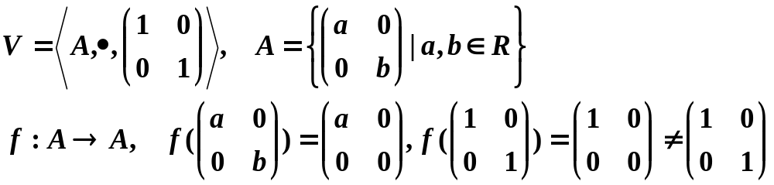
几点说明
1. 满同态条件重要. 如果不是满同态，有关性质只能在同态像中成立. 例如
f 不是满同态，将单位元映到f(A)的单位元，不是A的单位元.
其他见书上例题15.22, 15.23.
2. 消去律不一定保持.
书上例题15.24, <Z,⋅>, <Z₆,⊗>, f(x) = (x) mod 6

Slide 12
课堂练习
V₁ = <R,+>, V₂ = <R⁺, ●>, f: R→R⁺, f(x) = a ^{x}, a >0,
证明：f 为V₁到V₂的同态映射.
证明： ∀ x, y∈ R, f (x+y) = a^{x+y} = a^{x} ● a^{y} = f(x) ● f(y),
故， f 为V₁到V₂的同态映射.

Slide 13
15.4 同余关系与商代数
同余关系
  同余关系与同余类
  同余关系的实例
商代数
  商代数定义
  商代数性质
同态映射、同余关系与商代数之间的联系

Slide 14
同余关系与同余类
定义 设 V=<A,o₁,o₂,…,o_{r}> 是代数系统，其中 o_{i} 为 k_{i} 元运算，关系 ∼为A上的等价关系，任取A上2k_{i} 个元素 a₁, a₂, …, a_{ki} , b₁, b₂, …, b_{ki}, 如果a_{j}∼b_{j} , j =1,2,…,k_{i}, 有
o_{i} (a₁,a₂, … , a_{ki}) ∼ o_{i} (b₁,b₂, … , b_{ki})
则称等价关系 ∼ 对于运算 o_{i} 具有置换性质(通过o_{i}运算分别对k_{i}个第一元素和第二元素进行置换).
如果等价关系∼ 对于V 中的所有运算都具有置换性质，则称∼是V上的同余关系，称A中相关的等价类为同余类.

Slide 15
同余关系与同余类（续）
a₁
b₁
a₂
b₂
a_{ki}
b_{ki}
o_{i} (a₁,…, a_{ki} )
o_{i} (b₁, b₂, … , b_{ki})
A

Slide 16
实例
例 V=<Z₄,+₄>, Z₄上有15个等价关系，用对应的划分表示. {{0},{1,2,3}} 不是同余关系，1∼3,3∼3，但 1⊕3 ∼3⊕3 不成立.
同理可以验证以下11个划分对应的也不是同余关系
{{1},{0,2,3}}，{{2},{1,3,0}} ， {{3},{1,2,0}}，
{{0,1},{2,3}}，{{0,3},{1,2}}，{{0},{1},{2,3}}，
{{0},{2},{1,3}}，{{0},{3},{1,2}}，
{{1},{2},{0,3}}，{{1},{3},{0,2}}，{{2},{3},{0,1}}，。
以下三个划分是同余关系：
{ {0,2},{1,3}} ， {{0,1,2,3}} ，{{0},{1},{2},{3}}
恒等关系(相等)和全域(运算的封闭性)关系都是同余关系
推论: 任何代数系统都存在同余关系.

Slide 17
商代数定义
定义 设代数系统V=<A,o₁,o₂,…,o_{r} >，其中o_{i} 为k_{i} 元运算，i =1, 2, … , r. 关系R 为V上的同余关系，V 关于R的商代数记作
V/R =< A/R, ō₁, ō₂,..., ō_{r} >
其中A/R 是A关于同余关系R的商集.
定义运算ō_{i} (i =1,2,…,r) 为
ō_{i} ([a₁],[a₂ ],...,[a_{ki} ])
= [o_{i} (a₁, a₂ , ..., a_{ki} )].
[a₁]={a₁,b₁, …}
[a₂]={a₂,b₂, …}
[a_{ki}]={a_{ki},b_{ki}, …}
ō_{i} ([a₁],[a₂ ],...,[a_{ki} ])
= [o_{i} (a₁,a₂ ,...,a_{ki})]
A/R

Slide 18
例
V=<Z, ·>, · 是普通乘法，R为Z上模3同余关系， ∀x, y∈A, xRy ⇔ x≡y(mod3), R为同余关系。
V关于R的商代数 V/R =<Z/R, ⊙ >
Z/R={[0],[1],[2]}
∀[x], [y]∈Z/R, [x] ⊙ [y] = [ xy(mod3) ],
V/R 与<Z₃, ×₃>同构
Z₃={0, 1, 2}, ×₃为模3乘法。
Notes:
x1≡y1(mod3),
x2≡y2(mod3),
x1*x2≡(y1*y2)(mod3)?
令y1=3k1+x1,y2=3k2+x2,带入(y1*y2)(mod3)…

Slide 19
商代数的良定义性
运算的良定义
运算结果与参与运算元素的表示无关
对于任意运算o_{i} , 设为k_{i} 元运算，a_{j}∼b_{j}, j=1, 2, …, k_{i} ,
则 [a_{j}]=[b_{j}], j=1, 2, …, k_{i} ,
ō_{i} ([a₁],[a₂ ],...,[a_{ki} ])
= [o_{i} (a₁, a₂, ..., a_{ki})]
= [o_{i} (b₁, b₂, ..., b_{ki})] // 同余关系对运算o_{i} 的置换性质
= ō_{i} ([b₁],[b₂ ],...,[b_{ki} ])

Slide 20
商代数V/R保持V 若干性质
定理 15.9 设V = <A, o₁, o₂ , …, o_{r} >, R 是V上的同余关系，V 关于R 的商代数 V/R= <A/R, o₁’, o₂’ , …, o_{r}’ >,
(1) 若o_{i} 具有交换( 结合、幂等)， o_{i}’ 在 V/R 中保持该性质.
(2) 若o_{i} 对o_{j}可分配，则 o_{i}’ 对o_{j}’ 在 V/R 中可分配.
(3) 若o_{i} 和 o_{j} 满足吸收律，则 o_{i}’ 和o_{j}’ 在 V/R满足吸收律.
(4) V 关于o_{i} 存在单位元e , 零元θ, 则 商代数V/R关于o_{i}’的单位元 [e], 零元[θ] .
(5) 若o_{i} 是V中含有单位元的运算, 且 x ∈A关于o_{i} 的逆元为x⁻¹, 则V/R中[x]关于 o_{i}’的逆元为[x]⁻¹ =[x ⁻¹].
Notes:
V与V/R同类型
x与y模4 同余
x≡y(mod4)：x mod 4 = y mod 4

Slide 21
Th 15.9 注
注 消去律不一定保持.
例 <Z,×>有消去律，定义 x Ry ⇔ x≡y(mod4).
商代数为 V/R=<{[0],[1],[2],[3]},⊗>.
没有消去律. 因为[2]⊗[0]=[2]⊗[2], 但是[0]≠[2].

Slide 22
同态、同余关系与商代数的联系
同态映射导出同余关系
商代数是原代数的同态像
通过自然映射
同态基本定理
代数系统的同态像同构于它的商代数

Slide 23
同态映射导出同余关系
定理15.10 设V₁ =<A,o_{1,}o₂,...,o_{r} >与V₂ =<B,o₁′,o₂′,...,o_{r}′>是同类型的代数系统，对于i =1,2,…,r，o_{i}, o_{i}′为 k_{i} 元运算,
函数 f : A→B 为 V₁ 到V₂的同态映射，则由 f 导出的A上的等价关系为V₁上的同余关系 (此处V₂无用，仅用于导出同余关系).
证 思路：1.定义等价关系∼. 2. ∼对于任意运算有置换性.
1. 首先定义该等价关系 ∀a, b∈A, a∼b ⇔ f(a)=f(b), ∼显然满足自反、对称和传递性质
2. // o_{i} (a₁, ..., a_{ki} )∼o_{i} (b₁,..., b_{ki} )⇔f (o_{i} (a₁ ,..., a_{ki} ))=f (o_{i} (b₁,..., b_{ki} ))
任取V₁上的运算o_{i}, (k_{i} ≥1)，对于任意的a_{j} ∼ b_{j} , j =1, 2, … , k_{i} ,
f(o_{i} (a₁,a₂ ,...,a_{ki} ))= o_{i}′(f(a₁), f(a₂),..., f(a_{ki} )) // f 同态
= o_{i}’ (f(b₁), f(b₂), ..., f(b_{ki} )) = f(o_{i} (b₁,b₂ ,...,b_{ki} )) // f(a_{j})= f(b_{j}), a_{j} ∼ b_{j}
故, o_{i} (a₁ ,a₂ ,..., a_{ki} ) ∼ o_{i} (b₁ ,b₂ ,..., b_{ki} )
∼关于o_{i}运算具有置换性质，根据o_{i} 的任意性，定理得证.

Slide 24
实例
例 V=<Z₄,⊕>, f_{i} : Z₄→Z₄, f_{i}(x) = (ix) mod 4，i = 0,1,2,3
注意：本例中，每个同态映射都可以导出一个同余关系；
多个同态，若同态像一样，则导出相同的同余关系.
函数 | 导出的同余关系
f₀(x)=0, x=0,1,2,3 | 全域关系
f₁(x)=x, x=0,1,2,3 | 恒等关系I
f₂(0)=f₂(2)=0, f₂(1)=f₂(3)=2 | {<0,2>,<2,0>,<1,3>,<3,1>}∪I
f₃(0)=0，f₃(1)=3, f(2)=2，f₃(3)=1， | 恒等关系I
Notes:
Z4的形式？

Slide 25
商代数是原代数的同态像
定理15.11 设代数系统V=<A,o₁,o₂,…,o_{r} >，其中o_{i}为k_{i} 元运算，i=1,2,…,r, R是V上的同余关系， 则自然映射
g: A→A/R, g(a)=[a], ∀a∈A,
是从V 到V/R 的同态映射.
证 设 V/R =< A/ R, ō₁, ō₂,..., ō_{r} >
任意 k_{i} 元运算o_{i}，任取a₁, a₂, … , a_{ki}∈A，
g(o_{i} (a₁,a₂ ,...,a_{ki} ))= [o_{i}(a_{1,} a₂,...,a_{ki} )]
= ō_{i} ([a₁],[a₂],...,[a_{ki}]) = ō_{i} (g(a₁), g(a₂), ..., g(a_{ki}))
由于o_{i} 的任意性，定理得证.

Slide 26
同态基本定理
定理15.12 设V₁ =< A,o₁ ,o₂ ,...,o_{r} > 与V₂ =< B,o₁’,o₂’,...,o_{r}’> 是同类型的代数系统，对于i=1,2,…,r，o_{i} 与o_{i}’ 都是 k_{i} 元运算，f:A→B 是V₁ 到V₂ 的同态，关系R 是f 导出的V₁ 上的同余关系，则V₁ 关于同余关系R 的商代数同构于V₁ 在 f 下的同态像，即
V₁ / R ≅ < f (A),o₁',o₂',...o_{r} '>
证明思路：
(1) 定义h：V₁/R→f(A), h([a])=f(a)
(2) 验证h 是双射的
(3) 验证h 是同态映射

Slide 27
Th5.12 (3)同态的验证
证明: 任意运算ō_{i} ，设为k_{i} 元，k_{i} >0, i=1,2,…,r，
h(ō_{i} ([a₁],[a₂],...,[a_{ki}]))
= h([o_{i}(a_{1,} a₂,...,a_{ki} )]) // 商代数定义
= f(o_{i} (a₁,a₂ ,...,a_{ki} )) // h函数定义
= o_{i}’(f(a₁), f(a₂), ..., f(a_{ki})) // 同态定义
= o_{i}’(h([a₁]),h([a₂]),...,h([a_{ki}])) //h函数定义
如果是0 元运算[a]∈V₁/R,则
h([a])=f(a)=a’
且a’是f(A)中对应的0 元运算.

Slide 28
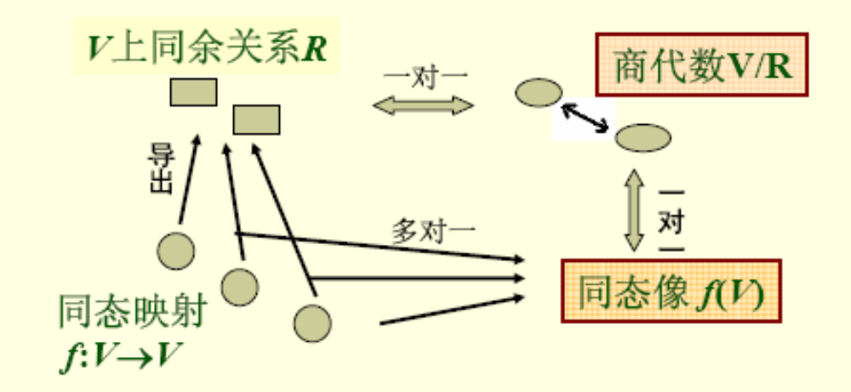
同态、同余关系与商代数的联系
定理 任何商代数都是同态像
定理 任何同态像在同构意义下是商代数
同余关系、商代数、同态、同态像的对应

Slide 29
例题
例 V=<Z₆,⊕>,求V 上的同余关系
方法一：确定所有的等价关系，然后判断置换性质
方法二：先找自同态，由同态像确定同余关系
自同态为：f_{i}:Z₆→Z₆, f_{i}(x)=(ix) mod 6, i=0,1,2,3,4,5
f₀ 的同态像为{0}, f₀ 导出的同余关系为全域关系
f₁ 和f₅ 的同态像为Z₆， f₁ 和f₅导出的同余关系都为恒等关系
f₂ 和f₄ 的同态像为 {0,2,4},
f₂和f₄导出的同余关系都为:
{<0,3>, <3,0>, <1,4>, <4,1>,<2,5>, <5,2>}∪I_{Z6}
f₃ 的同态像为{0,3}
f₃ 导出的同余关系为:
{<0,2>,<2,0>,<4,0>,<0,4>,<2,4>,<4,2>,
<1,3>,<3,1>,<1,5>,<5,1>,<3,5>,<5,3>}∪I_{Z6}

Slide 30
例
例 设V₁ =< A,∗,Δ,k >, V₂ =< B,o,Δ',k'> 为代数系统，
∀<a,b>,<c,d>∈A×B, <a,b>R<c,d> ⇔ a=c
(1)证明 R 为V₁×V₂ 上的同余关系
(2)证明 (V₁×V₂ )/R ≅ V₁
证明思路：
(1.1)证明R 的自反、对称、传递性，即R为等价关系.
(1.2)证明R 具有置换性质，即令V₁×V₂ =<A×B, •, ◊,K>,
<a,b> R <c,d>且<a’,b’> R <c’,d’>⇔ a=c, a’=c’
⇒ <a,b>•<a’,b’> R <c,d>•<c’,d’> //根据具体给定的运算定义进行证明
<a,b> ◊ <a’,b’> R <c,d> ◊ <c’,d’> //同上
(2.1) 定义 f :V₁×V₂→V₁, f(<a,b>)=a, 证明 f 为满同态 //即同态像=V₁
(2.2)证明 R 是f 导出的同余关系，即
f(<a,b>)=f(<c,d>) ⇔ a=c ⇔ <a,b>R<c,d> //则商代数与同态像同构
Notes:
根据V₁×V₂ =<A×B, •, ◊,K>,中的具体给定的运算定义来证明

Slide 31
作业
复习要点
  如何求同余关系
  典型的同态实例
  商代数的运算是良定义的
  商代数与原代数的关系
  同态基本定理的应用
作业
习题十五，22, 24, 26, 31

